Slide 1
Reasoning Web 2011 Report
Michal Holub

Slide 2
Letná škola
august 2011
Galway, Írsko
~ 80 účastníkov
12 prednášok, 5 dní
http://rw2011.deri.ie
zoznam prednášok a prednášateľov
prezentácie na stiahnutie

Slide 3
Reasoning?
úvaha (proces aj výsledok)
uvažovanie
argumentácia
zdôvodnenie
uvažovanie nad faktami, zdôvodnenie nových z nich plynúcich, analýza a verifikácia
máme graf trojíc (RDF)
overenie, či daný graf spĺňa všetky podmienky pre ontológie
napr. názvy tried a indivíduí sú disjunktné

Slide 4
Existujúce uvažovače
Fact++
podporuje OWL a čiastočne OWL 2
zahrnutý v Protege (OWL editor)
http://owl.man.ac.uk/factplusplus
Pellet
podporuje OWL2
Java based
http://clarkparsia.com/pellet
Hermi T
Java based
http://hermit-reasoner.com

Slide 5
Príklad - HermiT
OWLOntology o = load ontology ...
Reasoner hermit = new Reasoner(o);
System.out.println(
hermit.isConsistent());

Slide 6
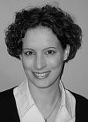
Using SPARQL with RDFS and OWL...
Birte Glimm
pracuje vrámci W3C na SPARQL štandarde
jazyk na dopytovanie nad grafmi trojíc
môžem použiť nad RDF aj OWL
špecifikuje
syntax a sémantiku jazyka
v akom formáte zobraziť výsledok (zatiaľ XML)
ako vykonať dopyt v úložisku a vrátiť výsledky

Slide 7
SPARQL
PREFIX foaf:<http://xmlns.com/foaf/0.1/>
SELECT ?name ?mbox
WHERE { ?x foaf:name ?name .
?x foaf:mbox ?mbox }
A
B
C
foaf:name
foaf:mbox
foaf:name
foaf:name
foaf:name
“Michal”
a@email.sk
“Jano”
b@email.sk
c@email.sk

Slide 8
SPARQL
WHERE
mapuje celú podmienku na trojice v grafe
vyberú sa všetky vyhovujúce trojice
výsledkom je celá trojica, nie len premenné
SELECT
z vyhovujúcich trojíc sa vyberú konkrétne údaje

Slide 9
SPARQL
PREFIX foaf:<http://xmlns.com/foaf/0.1/>
SELECT ?name ?mbox
WHERE { ?x foaf:name ?name .
?x foaf:mbox ?mbox }
A
B
C
foaf:name
foaf:mbox
foaf:name
foaf:name
foaf:name
“Michal”
a@email.sk
“Jano”
b@email.sk
c@email.sk

Slide 10
SPARQL
WHERE
mapuje celú podmienku na trojice v grafe
vyberú sa všetky vyhovujúce trojice
výsledkom je celá trojica, nie len premenné
SELECT
z vyhovujúcich trojíc sa vyberú konkrétne údaje
FILTER
zadanie podmienky filtrujúcej výsledky
vykoná sa až po WHERE
najprv sa vrátia trojice, potom sa filtrujú

Slide 11
SPARQL – FILTER
PREFIX ex:<http://example.org/>
SELECT ?book
WHERE { ?book ex:publishedBy <http://springer.com/Verlag> .
?x ex:Price ?price
FILTER (?price < 35)
}

Slide 12
SPARQL – FILTER
PREFIX ex:<http://example.org/>
SELECT ?book
WHERE { ?book ex:Review ?text .
FILTER (langMATCHES(LANG(?text), “de”)
}
ex:Winnetou ex:Review “Super”@de

Slide 13
SPARQL
ORDER BY
usporadúvanie výsledkov
ORDER BY ?price
ORDER BY DESC(?price)
LIMIT
ako v SQL, vráti prvých N nájdených
má zmysel len s ORDER BY

Slide 14
Nová verzia SPARQL 1.1
nové formáty výstupu
JSON, CSV, TSV (doteraz len XML)
modifikovanie dát (obdoba INSERT, UPDATE v SQL)
operácie na prácu s celými RDF grafmi
metódy na nájdenie a popis SPARQL služieb
vykonávanie distribuovaných dopytov

Slide 15
Scalable OWL2 Reasoning for Linked ...
Aidan Hogan
postdoc, Digital Enterprise Research Institute
crawling, indexing, searching, querying, ranking
RDF Web data
schema.org
Google, Bing, Yahoo!
schémy pre označkovanie HTML stránok
aby im vyhľadávače lepšie „rozumeli“

Slide 16
schema.org – bez schémy
<div>
<h1>Avatar</h1>
<span>Director: James Cameron (born August 16, 1954)</span>
<span>Science fiction</span>
<a href="../movies/avatar-theatrical-trailer.html">Trailer</a>
</div>

Slide 17
schema.org – so schémy
<div itemscope itemtype ="http://schema.org/Movie">
<h1 itemprop="name">Avatar</h1>
<span>Director: <span itemprop="director">James Cameron</span> (born August 16, 1954)</span>
<span itemprop="genre">Science fiction</span>
<a href="../movies/avatar-theatrical-trailer.html" itemprop="trailer">Trailer</a>
</div>

Slide 18
Ďalšie postrehy
pravidlové systémy pre Web
formáty
RIF – Rule Interchange Format
RuleML
SWRL – Semantic Web Rule Language

Slide 19
Ďalšie postrehy
sémantické vyhľadávače
Swoogle
http://swoogle.umbc.edu
Falcons
http://ws.nju.edu.cn/falcons
Sindice a Sig.ma
http://sindice.com
http://sig.ma

Slide 20
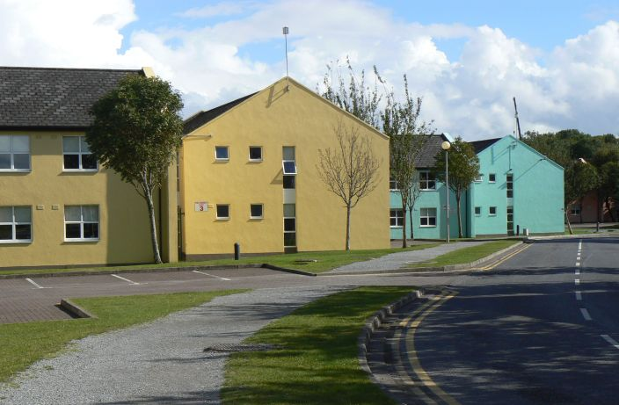
Internát

Slide 21
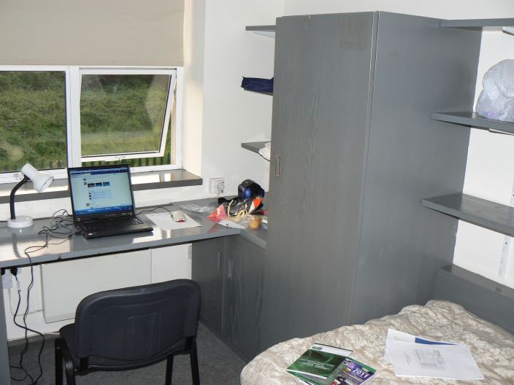
Internát

Slide 22
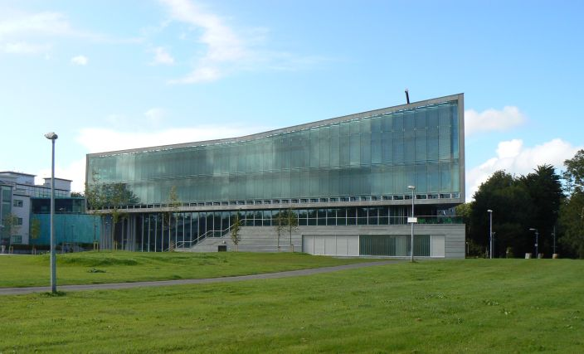
Strojárska / technická fakulta

Slide 23
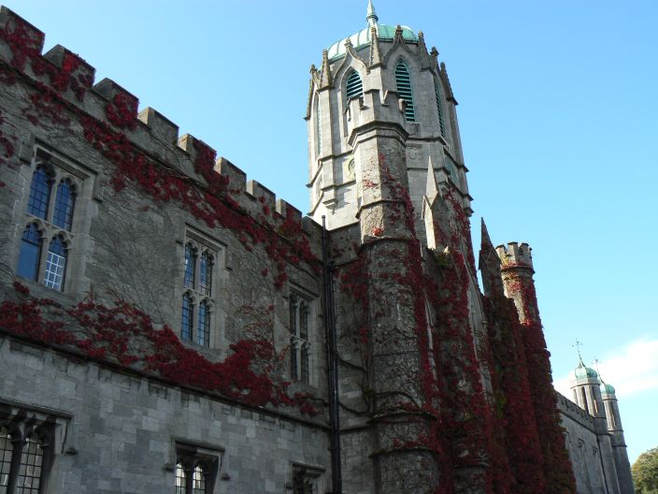
Hlavná budova univerzity

Slide 24
Zborník
Reasoning Web: Semantic Technologies for the Web of Data
Polleres, A. et al. (eds.), LNCS 6848, Springer (2011)
http://www.springerlink.com/content/v745884325jj/#section=943967&page=1

